Slide 1

Instrument Akreditasi PS 2018
T. Basaruddin
Direktur Dewan Eksekutif – BANPT
President – AQAN; Vice President – QA for Islamic World
Bekasi, 7 April -2019

Slide 2
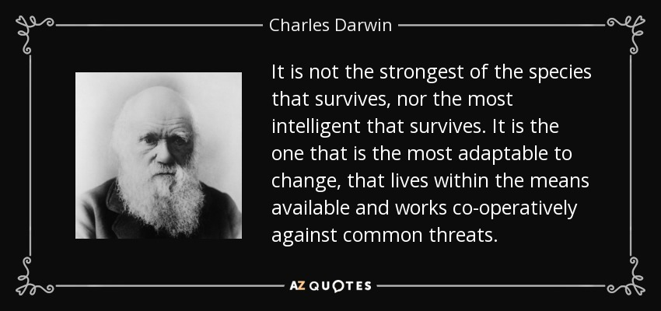

Slide 3
Materi Presentasi
Pengantar
Instrument Akreditasi PS 2018
Teknis penyusunan usulan akreditasi dengan instrument baru
Implementasi Instrument
Lain-lain

Slide 4
Perubahan di sekitar kita – Industri 4.0
Dunia kerja sudah berubah
Bidang pekerjaan: hilang, baru, sama tapi berubah
Membutuhkan kompetensi baru
Literasi data, technology, and human literacy → robot proof
Micro credentials, just-in-time model
Tatanan masyarakat
Social credits, X-on-demand, digital marketplace, etc.

Slide 5
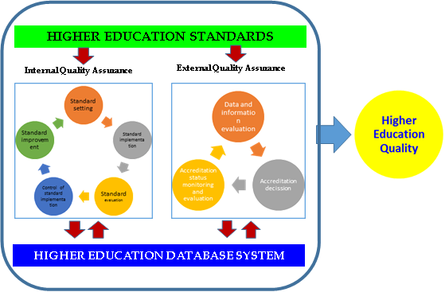
Sistem Penjaminan Mutu Pendidikan Tinggi di Indonesia – Permen 62/2016

Slide 6
Akreditasi PT dan PS di Indonesia
APT | Peringkat | 31 Desember 2016 |  | 31 Desember 2017 |  | 31 Desember 2018
 |  | Jumlah | Persen | Jumlah | Persen | Jumlah | Persen
 | A | 48 | 4% | 65 | 4% | 85 | 4%
 | B | 336 | 30% | 531 | 34% | 725 | 37%
 | C | 733 | 66% | 954 | 62% | 1.164 | 59%
 | Total | 1.117 | 100% | 1.549 | 100% | 1.974 | 100%
APS | Peringkat | 31 Desember 2016 |  | 31 Desember 2017 |  | 31 Desember 2018
 |  | Jumlah | Persen | Jumlah | Persen | Jumlah | Persen
 | A | 2.369 | 12% | 2.823 | 15% | 3.471 | 17%
 | B | 8.875 | 46% | 10.323 | 53% | 11.107 | 56%
 | C | 7.849 | 41% | 6.171 | 32% | 5.273 | 27%
 | Total | 19.093 | 100% | 19.317 | 100% | 19.851 | 100%

Slide 7
APT-28 Feb 2019
BENTUK PT | A | B | C | Total
Akademi | 2 | 72 | 223 | 297
Institut | 5 | 65 | 43 | 113
Politeknik | 7 | 74 | 53 | 134
Sekolah Tinggi | 5 | 289 | 734 | 1028
Universitas | 67 | 237 | 127 | 431
Total | 86 | 737 | 1180 | 2003

Slide 8
APS-28 Feb 2019
BENTUK PT | BAN-PT |  |  |  | LAMPTKES |  |  |  | Total
 | A | B | C | Total | A | B | C | Total
Akademi | 21 | 244 | 301 | 566 |  | 256 | 243 | 499 | 1065
Institut | 405 | 799 | 361 | 1565 | 7 | 17 | 4 | 28 | 1593
Politeknik | 103 | 592 | 260 | 955 | 22 | 274 | 34 | 330 | 1285
Sekolah Tinggi | 107 | 1782 | 1905 | 3794 | 2 | 619 | 207 | 828 | 4622
Universitas | 2394 | 5965 | 1752 | 10111 | 393 | 485 | 95 | 973 | 11084
Akademi Komunitas |  |  | 2 | 2 |  |  |  |  | 2
Total | 3030 | 9382 | 4581 | 16993 | 424 | 1651 | 583 | 2658 | 19651

Slide 9
Kewajiban Akreditasi
Undang-undang No 12/2012 tentang Pendidikan Tinggi
APT dan APS wajib
Peraturan Pemerintah no 32/2016 tentang Akreditasi
PT wajib mengajukan re-akreditasi 6 bulan sebelum status akreditasi berakhir

Slide 10
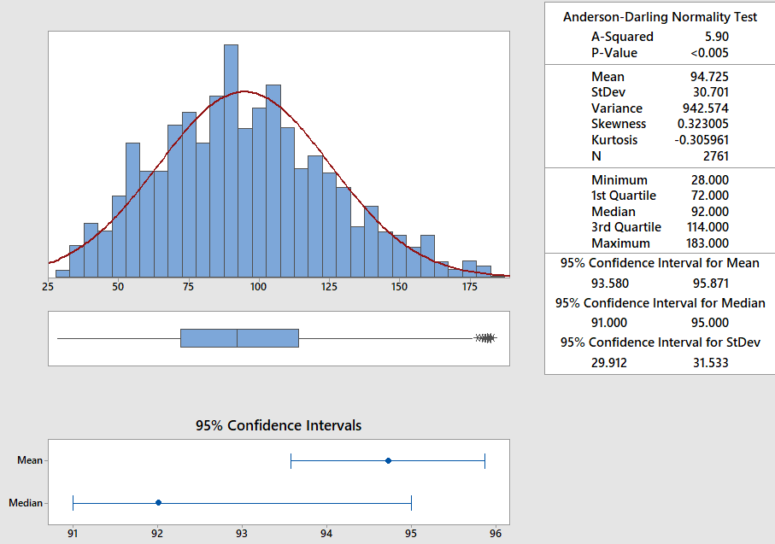
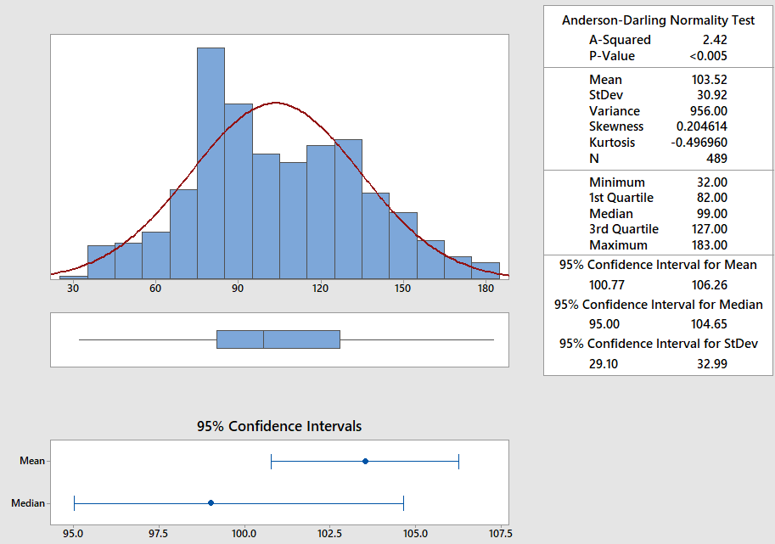
Waktu Proses di Sapto 2018
APS
APT
Waktu dihitung mulai saat status usulan dinyatakan “diterima”

Slide 11
Instrument Baru – Paradigma Baru
Akreditasi adalah bagian integral dari SPM-Dikti
Tujuannya adalah peningkatan mutu secara berkelanjutan
Proses akreditasi di PT adalah bagian integral dari SPMI
SPME mengukur efektivitas hasil/luaran SPMI
Status/peringkat akreditasi adalah cerminan posisi mutu suatu saat
Bukan tujuan institusi
Program studi adalah program
Bukan unit sumberdaya

Slide 12
Instrumen Akreditasi 2018
Prinsip Utama
Effective untuk mengukur mutu dan mendorong peningkatan mutu secara berkelanjutan
Relevan dengan konteks nasional
Dapat diterapkan dalam lingkungan Pendidikan tinggi di Indonesia
Fitur Utama
Berorientasi pada outputs dan outcomes
Membantu PT untuk mengenali kekuatan dan kelemahan
Didasari oleh Indikator dan Laporan Evaluasi Diri
IAPT 3.0 dimuat dalam PerBAN-PT no 59 th 2018

Slide 13


S
T
ANDA
RD
Ditetapkan oleh masing2 PT
24 Standards
Melampaui SNDIkti
8 u/ masing2 darma
Standard
PT
Standard
DIKTI
Criteria
SNDIKTI

Slide 14
Kriteria
Standard dan Kriteria | No | Current Standards | New Criteria
 | 1 | Visi, Misi, Tujuan dan Strategi | Visi, Misi, Tujuan dan Strategi
 | 2 | Tatapamong, manajemen dan kepemimpinan | Tatapamong, manajemen, dan kerjasama
 | 3 | Mahasiswa dan Alumni | Mahasiswa
 | 4 | Sumber daya manusia | Sumber daya manusia
 | 5 | Kurikulum dan Pembelajaran | Keuangan, aset dan fasilitias
 | 6 | Sarana dan Prasarana | Pembelajaran
 | 7 | Penelitian, PPM dan Kerjasama | Penelitian
 | 8 |  | Pengabdian pada masyarakat
 | 9 |  | Luaran dan dampak

Slide 15



Book 1
Data secara bertahap akan diambil dari PDDikti
2
Document
LKPS
1
Format dan Panduan
Book 2
LED

Slide 16
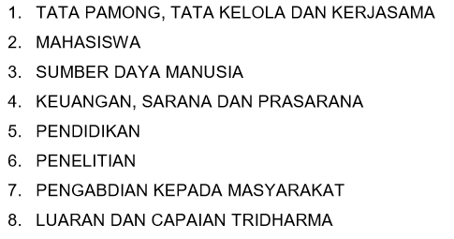
LKPS

Slide 17
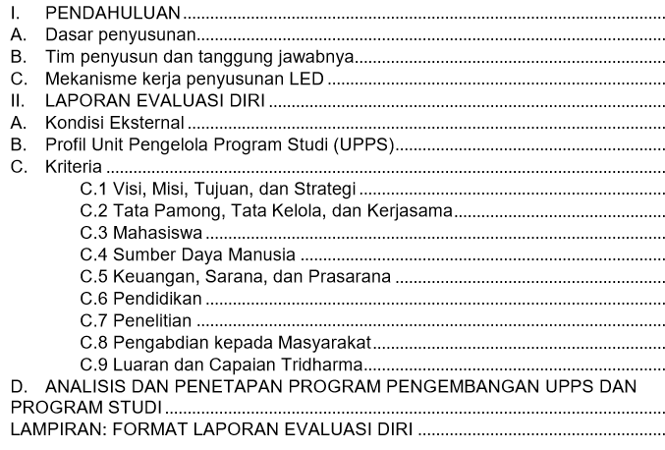
Laporan Evaluasi Diri – UPPS ttg Prodi

Slide 18
Evaluasi Diri
Adalah kajian sistematis tentang kondisi objective obyek yang dievaluasi, untuk menemukenali kekuatan, potensi, serta ihwal yang perlu diperbaiki.
Dalam konteks akreditasi, ED dimaksudkan untuk mendapatkan potret institusi atau penyelenggaraan program studi, khususnya menyangkut pemenuhan atau pelampauan standard.
Proses ED: APT – di tingkat institusi; APS- di unit pengelola program studi

Slide 19
Ciri-ciri evaluasi diri yang baik
Institutional commitment
Didukung oleh seluruh elemen institusi, mulai dari pimpinan hingga level operasional
Comprehensiveness
Mencakup semua aspek yang perlu dievaluasi
Relevant and valid data
Didukung oleh sistem informasi yg handal
Depth of analysis
Adanya analisis yang mendalam

Slide 20
Varian Instrument APS
 |  | F-2-F | Online
Akademik
 | Sarajana | V | V
 | Magister/Mtrap | V | V
 | Doktor/Dtrap | V | V
Vokasi
 | Diploma I dan II | V
 | Diploma III dan IV | V
Profesi*
 | Profesi | V
 | Spesialis | V
*Untuk masing-masing profesi dibuat instrument tersendiri

Slide 21
Status APT
SKORING DAN STATUS
Skoring : 0 - 4
No. | Rentang Skor AIPT | Status APT
1 | Skor ≥ 361 * | Unggul
2 | 300 < Skor ≤ 360 * | Baik Sekali
3 | 200 ≤ Skor ≤ 300 * | Baik
4 | Skor < 200 | Tidak Terakreditasi

Slide 22
Rencana implementasi
APS – Mulai 1 April 2019 sudah harus menggunakan instrument baru
Pelatihan untuk PT mulai November 2018
Transisi – Submit, Revisi, Terima
Sistem penyampaian usulan akreditasi masih menggunakan SAPTO
Cara unggah di sapto tidak ada perubahan

Slide 23
Proses Transisi
Bagi usulan akreditasi yang pada saat edaran ini dikeluarkan masih dalam status "periksa dokumen", maka Perguruan Tinggi diberi waktu paling lama dua bulan sejak tanggal status “notifikasi revisi” untuk melengkapi kekurangan/revisi usulan hingga status dinyatakan “diterima”.
Untuk usulan akreditasi yang pada saat edaran ini dikeluarkan masih dalam status "notifikasi revisi", Perguruan Tinggi diberi waktu paling lama dua bulan untuk menyelesaikan revisi sampai dengan status diterima terhitung sejak tanggal edaran ini.
Usulan yang disampaikan hingga tanggal 28 Februari 2019 akan diproses berdasarkan urutan tanggal dinyatakan “diterima”. Selebihnya usulan akan diproses sesuai ketersediaan anggaran dengan prioritas sebagai berikut:
Usulan akreditasi pertama
Usulan akreditasi program studi yang status akreditasinya sudah kadaluarsa
Usulan akreditasi program studi yang akan berakhir di tahun 2019.

Slide 24
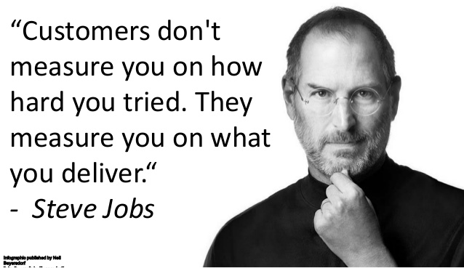
Epilogue

